Slide 1
עקרונות שפות תכנה
תרגיל 3 – תשפ"ב

Slide 2
תודה ל
אפרת עמר
הורי שהביאוני עד הלום...

Slide 3
והיום:
שפת VM - המשך
תרגום לשפת ASM
שימוש באמולטורים
תרגיל 1

Slide 4

המטרה:
כתיבת חלק ראשון של קומפיילר המתרגם משפת VM לשפת ASM.
תרגום פקודות אריתמטיות
תרגום פקודות גישה לזיכרון (מחסנית)
הרצת קוד באמולטור
לאחר שנבין כיצד לתרגם, תוכלו לכתוב תכנית בשפה עילית (שהוגרלה לכן) המבצעת את התרגום
קבצי הפלט שלה יורצו על הCPU אמולטור
שמחה רבה, אביב הגיע פסח בא...
Notes:
התחלת תרגום של תכנית 0 שלכן בדרך כלל לוקח שני שיעורים להסביר אותו. אבל צריך שכבר אחרי השיעור הראשון יוכלו לעשות משהו.

Slide 5
שפת VM

Slide 6
באופן כללי
שפת VM היא שפה המבוססת על מחסנית.
כל הפעולות נעשות על המחסנית בלבד.
למעשה, דחיפה למחסנית (push) והוצאה מהמחסנית (pop) אינן מתבצעות בפועל
מי שמשתנה הוא הSP – stack pointer, המצביע על ראש המחסנית
המחסנית ממוקמת בזיכרון הRAM החל ממקום 256.
שאר הזיכרון מוקצה לשימושים אחרים.

Slide 7
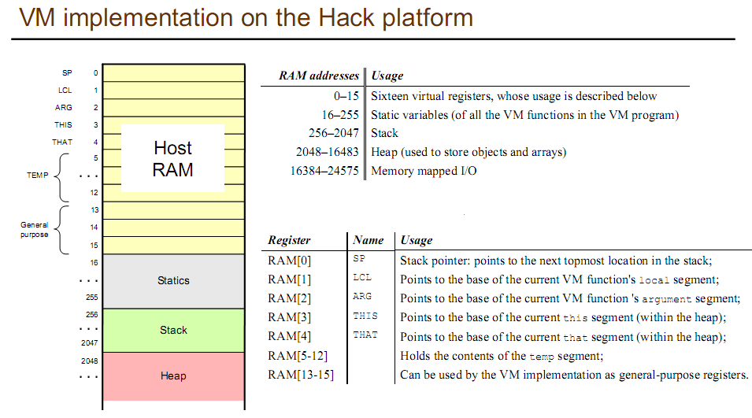
ניהול שפת VM בסביבת HACK
אזור המחסנית מחולק לתתי-אזורים שונים (באופן גמיש),
וניגשים בכל פעם לקטע הזיכרון הרלוונטי בהתאם למצביע הספציפי שלו.
אוגרים וירטואלים
משתנים סטטיים (מכל הפונקציות בתכנית בשפת (VM
מחסנית, החל מ256
ערימה
ובהמשך - אזור קלט/פלט

Slide 8
אוגרים וירטואליים
(הזיכרון מבוסס על 16 סיביות)
RAM[0] - מצביע למחסנית
מצביע על המקום הפנוי הבא.
יש לעדכן בכל דחיפה והוצאה
RAM[1] – מצביע למשתנים הלוקליים במחסנית (תרגיל 2)
RAM[2] – מצביע לפרמטרים
RAM[3] – האובייקט עצמו
RAM[4] – האובייקט הדינמי
RAM[5-12] – אוגרים פנויים לשימוש
RAM[13-15] – אוגרים פנויים לשימוש גנרי (מעיין טיוטה)
שמות תקניים לשימוש בשפה

Slide 9
סוגי הפקודות בשפת VM
נכיר בתרגיל זה (תרגיל 1):
פקודות אריתמטיות ולוגיות, המבוצעות על המחסנית
פקודות גישה לזיכרון, המעבירות מידע בין המחסנית לסגמנטים שבזיכרון הווירטואלי
מומלץ לחלק את העבודה על התרגיל לשני חלקים, לפי סוגי הפקודות.
נכיר בתרגיל הבא (תרגיל 2):
פקודות זרימה של תכנית, הסתעפויות, תנאים וכדומה
פקודות זימון של פונקציות, כניסה וחזרה מפונקציות
שפת VM היא מבוססת פונקציות
כל פונקציה היא קוד העומד בפני עצמו

Slide 10
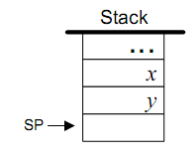
פקודות אריתמטיות ולוגיות
add – מחזירה סכום של x+y (משלים ל-2)
sub – מחזירה את ההפרש של x-y (משלים ל-2)
neg – מחזירה את השלילה של -y (משלים ל-2)
eq – מחזירה "אמת"/ "שקר" עבור ההשוואה x=y (בוליאני)
gt – מחזירה "אמת"/ "שקר" עבור ההשוואה x>y (בוליאני)
lt - מחזירה "אמת"/ "שקר" עבור ההשוואה x<y (בוליאני)
אמת = 1- (0XFFFF)
שקר = 0 (0X0000)
and – מחזירה חישוב של x and y (אריתמטיקה של ביטים)
or – מחזירה חישוב של x or y (אריתמטיקה של ביטים)
not – מחזירה חישוב של not y (אריתמטיקה של ביטים)
כל התוצאות מוחזרות למחסנית

Slide 11
תרגום פעולה לדוגמא
// vm command: add
@SP // A = 0
A=M-1 //A = RAM[A]-1 = RAM[0]-1 = 258-1 = 257 => A=257
D=M //D = RAM[A] = RAM[257] = 8
//D saves the second item in the stack
A=A-1 //A = 257-1 = 256
M=D+M //RAM[A] = D+RAM[A] => RAM[256] = 8+RAM[256] = 8+7 = 15
//save the add result in the place of the first item on the stack
//this is equal to: pop second item, pop first item, //push the result of their addition to the stack.
@SP //after pushing the result to the stack,
// we want to decrement the stack pointer.
//current command is: A=0
M=M-1 //RAM[A] = RAM[A]-1
// => RAM[0] = RAM[0] - 1
// => RAM[0] = 258-1 = 257.
//so now the stack pointer, saved in RAM[0], points to RAM[257]
בסיום ביצוע הפקודה, תוצאת החיבור בראש המחסנית, והמצביע לראש המחסנית נמוך ב-1

Slide 12
אמת ושקר
בפעולות שמחזירות אמת או שקר, הפעולה שונה בכל אחד מן המקרים
לכן, יש צורך להשתמש בתוויות (lables)
למשל: IF_TRUE0, IF_TRUE3
שים לב!! כל פעולת השוואה צריכה תווית משלה.
לכן, מומלץ להשתמש במונה גלובלי, ולשרשר אותו לכל תווית
רצוי להשתמש במונה שונה לכל סוג של תווית IF_TRUE2, IF_FALSE2
כמובן, התכנית שלכן אמורה לייצר את התוויות בכוחות עצמה!

Slide 13
תרגום פעולה לדוגמא
// vm command: eq
@SP
A=M-1
D=M
A=A-1
D=D-M
@IF_TRUE0
D;JEQ
D=0
@IF_FALSE0
0;JMP
(IF_TRUE0) //label
D=-1
(IF_FALSE0)
@SP
A=M-1
A=A-1
M=D
@SP
M=M-1

Slide 14
תזכורות קטנות
ההיפך של LT זה גדול ושונה. ההיפך שלGT זה קטן ושונה. וכן הלאה.
שימו לב שהקפיצות שלכן נכונות בהתאם .
יש לשים לב ליצור מונה כללי עבור התוויות קפיצה של if-true ו if-false וכדומה
באותו קובץ יכולה להופיע אותה פקודה מספר פעמים. ולכן יש לבדל את התווית שנוצרת בכל פעם.
יש לפעול לפי הנוהל הבא :
המסלול יוכנס כקלט
יש לשלוף מתוך המסלול את שם התיקיה
שמו של קובץ ה ASM יקבע לפי שם התיקיה
יש לתרגם את כל קבצי ה VM שבאותה תיקיה לאותו הקובץ
כלומר – לכתוב לולאה שתעבור על כל הקבצים שבתיקיה ותכניס לאותו קובץ .
מה לא לעשות!! :
אין לשלוף את כל קבצי ה VM מכל תיקיות התרגילים לתיקיה אחת
כל קובץ תרגום ישאר בתיקיה המתאימה לו
אין לכתוב בקוד את שמו המפורש של הקובץ שרוצים לתרגם
אין לתרגם כל קובץ VM לקובץ ASM נפרד
יש לתרגם את כל התיקיה לקובץ אחד, ואם יש כמה קבצי VM – עדיין התוצר הוא קובץ ASM יחיד

Slide 15
עבודה עם הזיכרון

Slide 16
הקדמונת לנושא הגישה לזיכרון
שפת VM, כשפת ביניים, פועלת ישירות מול הזיכרון.
הזיכרון מחולק לאזורים שונים.
כל אזור בזיכרון מתייחס לסוג אחר של נתונים.
האמולטור עבור שפת VM מציג את אזורי הזיכרון בצורה נוחה להבנה.

Slide 17
מכונת VM
נשתמש באמולטור, המדמה את סביבת העבודה להרצת התרגילים:
VMEmulator, המדמה את סביבת המכונה הוירטואלית
סוגי הקבצים בהם נעשה שימוש באמולטור זה:
*.vm – קובץ עם תכנית בשפת VM
*VME.tst – קבצים המכילים סקריפטים, אותם ניתן להריץ באמולטור.
הסקריפט שבקובץ *VME.tst , מריץ באמולטור את קובץ ה *.vm עם כל האיתחולים הנדרשים
ניתן להשוות בין מצב הזיכרון לאחר הרצת כל פקודה בשפת VM ב VMEmulator, עם מצב הזיכרון כפי שהוא במכונת HACK (ב CPUEmulator).
מדריך ללימוד ה VMEmulator
http://www1.idc.ac.il/tecs/tutorials/vm-emulator.pdf

Slide 18
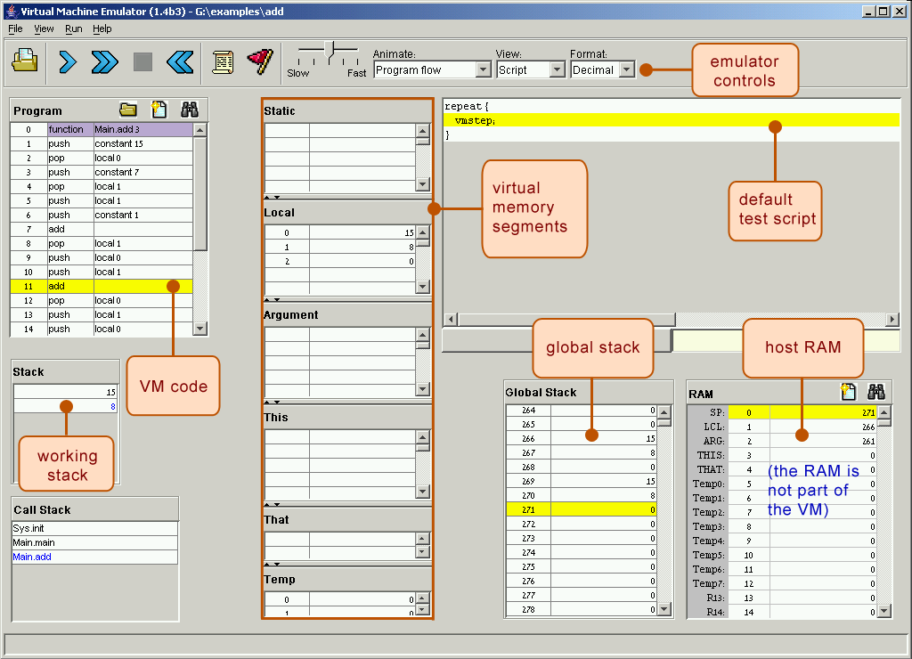
VMEmulator
אזורי הזיכרון
מחסנית
קוד בVM

Slide 19
מסקנות...
הזיכרון כולל:
אזורי זיכרון לפי סוג הנתונים
בסופו של דבר – הכל באותו RAM, אבל מראים תצוגה מחולקת נוחה למשתמש
אוגרים וירטואליים, שבאמצעותם מנוהלת הגישה לשאר אזורי הזיכרון
אוגרים אלו אינם חלק ממכונת VM בפועל, אך מופיעים לצורך הנוחות באמולטור.
ראינו בשיעור הקודם כיצד מתבצעת בפועל הוצאה מאזור המחסנית בזיכרון ה RAM עבור פעולות אריתמטיות שונות (כחלק מהפעולה)
ע"י שינוי ערך ה SP.
כעת נתייחס לפעולות שמבצעות בפירוש הוצאה והכנסה למחסנית (באיזורים שונים), בשפת VM – ונראה כיצד לתרגם אותן להוצאה והכנסה מתאימה בין אזורי זיכרון בשפת ASM

Slide 20
פקודות גישה לזיכרון
דחיפה למחסנית
משמעותו: דחוף לראש המחסנית את הערך שנמצא ב segment[index]
שליפה מהמחסנית
משמעותו: שלוף את הערך מראש המחסנית והעתק אותו ל segment[index]
index, כמובן , חייב להיות מספר שלם לא שלילי
push segment index
pop segment index

Slide 21
איזה סגמנטים קיימים?
סגמנטים אלו למעשה כינויים לאזורים בזיכרון.
הגישה למקומות אלו תלויה לרוב, בערכים המתאימים שבאוגרים הווירטואליים (RAM[0-15])
כוללים:
ארגומנטים של פונקציות
משתנים מקומיים של פונקציות
משתנים סטטיים
מספרים קבועים
משתנים בערימה (עצמים ומערכים)
ומצביעים אליהם
משתנים זמניים שבאוגרים הוירטואליים
Argument,
Local,
static,
constant,
this,
that,
Pointer,
temp

Slide 22
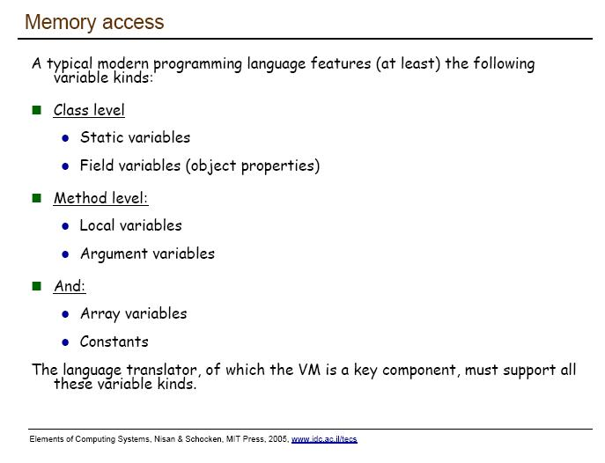

Slide 23
תזכורת – קורס קומפיילרים
כאשר אנו מתחילים לבצע פונקציה / מתודה מסוימת – אנו משתמשים באזור ראש המחסנית.
ראשית שומרים את כל הפרמטרים שנשלחים לפונקציה
(שומרים ערכים שונים לצורך חזרה מהפונקציה)
לאחר מכן שומרים מקום למשתנים מקומיים
ואז מתחילים להשתמש בהמשך המחסנית לפי הצורך בהתאם לפונקציה.
כאשר מדובר בפונקציית מחלקה – מחזיקים גם מצביע לשדות,
וכן עבור מערכים – מוחזק מצביע למיקומים במערך.
(יש גם מצביע עבור גישה ישירה לכל העצם/המערך)
המשתנים הסטטיים (כולם!) שמורים במקום משלהם בזיכרון
כמו כן – ישנו אזור של "רגיסטרים" לשימוש זמני לצורך חישובים
ARG
LCL
THIS
THAT
POINTER
STATIC
TEMP

Slide 24
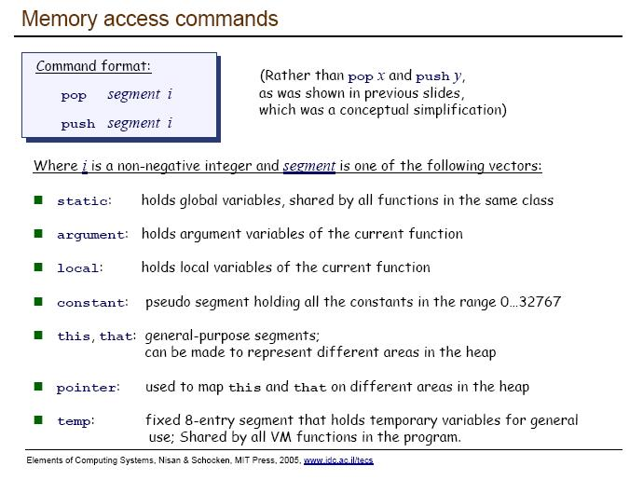

Slide 25
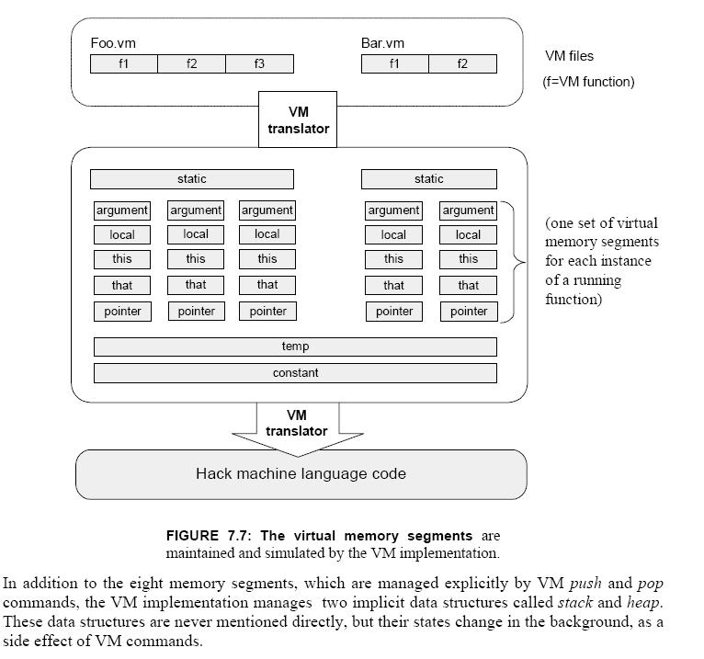

Slide 26
חלוקה לקבוצות
מבחינת צורת העבודה, ניתן להבחין בין סגמנטים שונים
קבוצה 1: local, argument, this, that
קבוצה 2: temp
קבוצה 3: static
קבוצה 4: pointer 0, pointer 1
קבוצה 5: constant
הפשוט ביותר, דחיפת מספרים שלמים חיובים למחסנית.

Slide 27
בקצרצרה
Command | Meaning |  | Remarks
Group 1 (local, argument, this, that)
pop local x | pop the top of the stack into address RAM[ RAM[LCL] + x ] |  | LCL =1
push local x | push into the top of the stack the value that is in address RAM[ RAM[LCL] + x ]
pop argument x | pop the top of the stack into address RAM[ RAM[ARG] + x ] |  | ARG =2
push argument x | push into the top of the stack the value that is in address RAM[ RAM[ARG] + x ]
pop this x | pop the top of the stack into address RAM[ RAM[THIS] + x ] |  | THIS =3
push this x | push into the top of the stack the value that is in address RAM[ RAM[THIS] + x ]
pop that x | pop the top of the stack into address RAM[ RAM[THAT] + x] |  | THAT =4
push that x | push into the top of the stack the value that is in address RAM[ RAM[THAT] + x ]
Group 2 (temp)
pop temp x | pop the top of the stack into address RAM[ 5 + x ] |  | 5 is constant value, since temp variables are saved on RAM[5-12]
push temp x | push into the top of the stack the value that is in address RAM[ 5 + x ]
Group 3 (static)
pop static x | pop the top of the stack into address RAM[className.x ] | All static variables are saved on RAM[16-255] Each class has its own static variables. Each class should have separate allocation memory for its own static variables inside RAM [16-255]
push static x | push into the top of the stack the value that is in address RAM[className.x ]
Group 4 (pointer 0, pointer 1)
pop pointer 0 | pop the top of the stack into address RAM[THIS] |  | Pointer 0 is THIS. THIS =3
push pointer 0 | push into the top of the stack the value that is in address RAM[THIS]
pop pointer 1 | pop the top of the stack into address RAM[THAT] |  | Pointer 1 is THAT. THAT =4
push pointer 1 | push into the top of the stack the value that is in address RAM[THAT]
Group 5 (constant)
push constant x | push into the top of the stack the value x | There is no 'pop' command in constant segment.

Slide 28
פעולות אפשריות – קבוצה 5
מספרים קבועים
דחיפה לראש המחסנית של הערך X
כמובן, אין פעולת שליפה עם מספרים קבועים
למשל:
ניגש ל RAM[0] – זהו המצביע לראש המחסנית, המצביע על המקום הפנוי הבא
נכניס לכתובת הרשומה שם את הערך 7
נקדם את המצביע לראש המחסנית ב-1.
push constant x
push constant 7

Slide 29
תרגום פעולה לדוגמא
// vm command: push constant 7
@7 //register A = 7
D=A //save the value of A in register D, D = 7
@SP //SP is Stack Pointer: points to the top of the stack
// (next free location of the stack).
//SP = 0 and points to RAM[0].
//suppose the stack top points to RAM[256] so SP = RAM[0]=256.
//current command is: A=0
A=M //M is shortcut name to RAM[A].
//since A=0 from the previous command
//then current command is: A = RAM[A] = RAM[0] = 256. => A=256
M=D //RAM[A]= D. RAM[256]=7.
//meaning: push 7 to the top of the stack, which is now RAM[256].
@SP //after pushing 7 to the stack, we want to increment the stack pointer.
//current command is: A=0
M=M+1 //RAM[A]=RAM[A]+1 => RAM[0] = RAM[0] + 1 => RAM[0] = 256+1 = 257.
//so now the stack pointer, saved in RAM[0], points to RAM[257]
בסיום ביצוע הפקודה, הערך 7 שמור בראש המחסנית, והמצביע לראש המחסנית התקדם ב-1

Slide 30
בדיוק אותו דבר....
// vm command: push constant 8
@8
D=A
@SP
A=M
M=D
@SP
M=M+1
//after pushing 8 to the stack, RAM[0] = 258
בסיום ביצוע הפקודה, הערך 8 שמור בראש המחסנית, והמצביע לראש המחסנית התקדם ב-1

Slide 31
פעולות אפשריות – קבוצה 1
משתנים מקומיים (של פונקציה), כזכור LCL= RAM[1]
דחיפה לראש המחסנית את הערך הנמצא ב RAM[LCL+X]
שליפה של הערך בראש המחסנית והעתקה שלו אל RAM[LCL+X]
למשל:
ניגש ל RAM[1] – זהו המצביע לאזור המשתנים המקומיים, ונחשב את ערכו +7.
ניגש לכתובת שחישבנו, ונכניס לראש המחסנית את הערך שיש בכתובת זו.
נקדם את המצביע לראש המחסנית ב-1.
push local x
pop local x
push local 7

Slide 32
משתנים מקומיים – פעולה לדוגמא
//push local 0
@0 //=@SP
D=A
@LCL
A=M+D
D=M
@SP
A=M
M=D
@SP
M=M+1

Slide 33
פעולות אפשריות – קבוצה 1
ארגומנטים (פרמטרים שנשלחו), כזכור ARG = RAM[2]
דחיפה לראש המחסנית את הערך הנמצא ב RAM[ARG+X]
שליפה של הערך בראש המחסנית והעתקה שלו אל RAM[ARG+X]
למשל:
ניגש ל RAM[2] –זהו המצביע לאזור ארגומנטים, ונחשב את ערכו + 2.
ניגש לכתובת שחישבנו, ונכניס לראש המחסנית את הערך שיש בכתובת זו.
נקדם את המצביע לראש המחסנית ב-1.
push argument x
pop argument x
push argument 2

Slide 34
ארגומנטים – פעולה לדוגמא
// push argument 2
@ARG // A = argument segment base address
D=A
@2 // A = 2
D=D+A
A=D D=M // D = M[A]
@SP // A = stack pointer memory address
M=D // M[A] = D
@SP // A = stack pointer memory address
M=M+1 // M[A] = M[A] + 1

Slide 35
פעולות אפשריות – קבוצה 1
משתנים בערימה (שדות של העצם), כזכור THIS= RAM[3]
דחיפה לראש המחסנית את הערך הנמצא ב RAM[THIS+X]
שליפה של הערך בראש המחסנית והעתקה שלו אל RAM[THIS+X]
למשל:
ניגש לראש המחסנית ונשלוף את הערך שיש בה.
ניגש ל RAM[3], זהו המצביע לאזור הערימה. ונחשב את ערכו + 6.
ניגש לכתובת שחישבנו, ונכניס לתוכה את הערך ששלפנו מהמחסנית
נחסר את המצביע לראש המחסנית ב-1.
push this x
pop this x
pop this 6

Slide 36
ערימה – פעולה לדוגמא
// vm command: pop this 6
@SP
A=M-1
D=M
@THIS
A=M
A=A+1
A=A+1
A=A+1
A=A+1
A=A+1
A=A+1
M=D
@SP //decrement the stack top pointer (pop)
M=M-1
Notes:
ההבדל בין הקונסטנט ללוקל וכו – ששם צריך לקדם את האינדקס גם
אבל אי אפשר לעשות +6 לכן צריך לעשות +1 שש פעמים.

Slide 37
פעולות אפשריות – קבוצה 1
משתנים בערימה (מקומות במערך), כזכור THAT= RAM[4]
דחיפה לראש המחסנית את הערך הנמצא ב RAM[THAT+X]
שליפה של הערך בראש המחסנית והעתקה שלו אל RAM[THAT+X]
למשל:
ניגש ל RAM[4] –זהו המצביע לאזור הערימה, ונחשב את ערכו + 5.
ניגש לכתובת שחישבנו, ונכניס לראש המחסנית את הערך שיש בכתובת זו.
נקדם את המצביע לראש המחסנית ב-1.
push that x
pop that x
push that 5

Slide 38
ערימה – פעולה לדוגמא
// vm command: push that 5
@5
D=A
@THAT
A=M+D
D=M
@SP
A=M
M=D
@SP
M=M+1

Slide 39
פעולות אפשריות – קבוצה 2
משתנים זמניים, כזכור TEMP= RAM[5-12]
דחיפה לראש המחסנית את הערך הנמצא ב RAM[5+X]
שליפה של הערך בראש המחסנית והעתקה שלו אל RAM[5+X]
למשל:
ניגש לראש המחסנית ונשלוף את הערך שיש בה.
ניגש ל RAM[11], ונדחוף לתוכה את הערך ששלפנו מהמחסנית
דגש: ערכו של X נע בין 0 ל- 7.
push temp x
pop temp x
pop temp 6

Slide 40
משתנים זמניים – פעולה לדוגמא
// vm command: pop temp 6 (temp is RAM[5-12])
@SP //get the value of the stack top
A=M-1
D=M
@11 //store the value in temp 6 which is RAM[5+6]
M=D
@SP //decrement the stack top pointer (pop)
M=M-1

Slide 41
פעולות אפשריות – קבוצה 4
מצביעים (לעצם/למערך), במקרה זה האינדקס מוגבל ל 0 או 1
דחיפה/שליפה בין ראש המחסנית והערך הנמצא ב RAM[this]
דחיפה/שליפה בין ראש המחסנית והערך הנמצא ב RAM[that]
למשל:
ניגש ל RAM[6], נשלוף את הערך שיש שם
נדחוף למחסנית את הערך ששלפנו.
push pointer 0
pop pointer 0
push pointer 1
pop pointer 1
push pointer 1

Slide 42
הסברים...
pointer 0 הוא מקרה פרטי של this
pointer 1 הוא מקרה פרטי של that.
במקרים הנ"ל, הוא הניגש תמיד לתחילת המקום בזיכרון באזורי this/that.
למעשה – זוהי פניה למשתנים הפעילים באותו הרגע.
this – העצם שזימן את הפונקציה
that – תחילת המערך בזיכרון הדינמי
כרגע לא נדון מי מעדכן את הנתונים הללו.
אין הקצאות זיכרון בשפת vm, רק בשפה עילית
יש פונקציות קיימות בשפת vm שמבצעות הקצאה.

Slide 43
שליפה מהמחסנית – פעולה לדוגמא
//pop pointer 0
@SP // @0
A=M-1
D=M
@THIS // @3
M=D
@SP
M=M-1
//pop pointer 1
@SP // @0
A=M-1
D=M
@THAT // @4
M=D
@SP
M=M-1

Slide 44
דחיפה למחסנית – פעולה לדוגמא
//push pointer 0
@THIS // @3
D=M
@SP
A=M
M=D
@SP
M=M+1
//push pointer 1
@THAT // @4
D=M
@SP
A=M
M=D
@SP
M=M+1

Slide 45
משתנים סטטיים

Slide 46
תקציר
שפת VM מהווה פישוט של השפה העילית.
בשפה העילית ישנן פונקציות, הקצאות זיכרון, משתנים מסוגים שונים ועוד
שפת הביניים מבחינה בין סוגי משתנים לפי מיקומם בזיכרון
עד עכשיו ראינו טיפול בטיפוסים הבאים:
קבועים
משתנים מקומיים של פונקציות, פרמטרים נשלחים לפונקציות, שדות המחלקה (מחסנית)
משתנים דינמיים (ערימה)
משתנים זמניים ("משתני עזר")
נותר לנו לטפל במשתנים הסטטיים

Slide 47
הבעיה במשתנים הסטטיים
בשפת VM:
כל קובץ מכיל מחלקה אחת
לכל מחלקה יש משתנים סטטיים משלה.
במכונת HACK:
כל המשתנים הסטטיים נשמרים ב- RAM [16-255]
כיצד אם כן נוכל להבחין בין המשתנים של כל אחת מהמחלקות, כך שהזיכרון יוקצה עבור כל מחלקה בנפרד, ולא יידרס?
הפתרון: יש לדאוג למתן שם מלא לכל משתנה סטטי, שיורכב משם המחלקה בה הוא מוגדר והאינדקס שלו בתוך המחלקה.
בניגוד לשאר הסגמנטים, אנו יוצרים תווית, ולא מציינים במפורש מיקום.
המיקום יקבע ע"י האמולטור, בלי שנוכל דעת מראש היכן בדיוק.

Slide 48
A-instruction
פעולת הטעינה לאוגר A, היא value@.
Value בפועל, הוא ערך מספרי, אך ניתן לכתוב אותו בצורות שונות:
מספר ממש. (למשל: 7, 1, 333)
אחת המילים השמורות (sp, lcl, this, that, temp, arg)
תווית (Lable) כלשהי, אותה האמולטור מתרגם באופן אוטומטי.
במידה והתווית שמופיעה אינה אחת מתוויות הקפיצה, האמולטור יתרגם אותה למשתנה סטטי.
הראשון – יתורגם ל16, הבא אחריו ל-17 וכן הלאה.
תרגום של פקודת push/pop עם static יצור תווית המתייחסת גם לשם הקובץ, ולא רק לערך המספרי של משתנה זה.

Slide 49
בקצרצרה
The content of first file 'ClassA.vm' is: | The content of second file 'ClassB.vm' is:
push static 0 push static 1 pop static 0 pop static 1 | push static 0 push static 1 pop static 0 pop static 1
The translation from 'ClassA.vm' to asm | The translation from 'ClassB.vm' to asm
ClassA.0 will represent the first static symbol and will get the first place on RAM (16) ClassA.1 will represent the second static symbol and will get the second place on RAM (17) // push static 0 from 'ClassA.vm' in asm: @ClassA.0 //@16 D=M @SP A=M M=D @SP M=M+1 // push static 1 from 'ClassA.vm' in asm: @ClassA.1 //@17 D=M @SP A=M M=D @SP M=M+1 // pop static 0 from 'ClassA.vm' in asm: @SP M=M-1 A=M D=M @ClassA.0 // @16 M=D // pop static 1 from 'ClassA.vm' in asm: @SP M=M-1 A=M D=M @ClassA.1 // @17 M=D | ClassB.0 will represent the third static symbol and will get the first place on RAM (18) ClassB.1 will represent the fourth static symbol and will get the second place on RAM (19) // push static 0 from 'ClassB.vm' in asm: @ClassB.0 //@18 D=M @SP A=M M=D @SP M=M+1 // push static 1 from 'ClassB.vm' in asm: @ClassB.1 //@19 D=M @SP A=M M=D @SP M=M+1 // pop static 0 from 'ClassB.vm' in asm: @SP M=M-1 A=M D=M @ClassB.0 // @18 M=D // pop static 1 from 'ClassB.vm' in asm: @SP M=M-1 A=M D=M @ClassB.1 // @19 M=D

Slide 50
פעולות אפשריות – קבוצה 3
משתנים סטטיים, כזכור, נמצאים ב RAM[16-255]
דחיפה לראש המחסנית של הערך הנמצא באזור המשתנים הסטטיים של קובץ זה, במקום X
שליפה של הערך בראש המחסנית והעתקה שלו אל אזור המשתנים הסטטיים של קובץ זה, במקום X
על מנת שלא תהיה דריסה של משתנים מקובץ לקובץ, במקום להתייחס אל RAM[16+X], נתייחס אל filename.X.
כך במידה וישנם כמה קבצים ולהם משתנים סטטיים בעלי אותו מספור – כל אחד מהם יזוהה בצורה שונה (והמיקום בפועל - באחריות מכונת HACK!)
push static x
pop static x

Slide 51
שליפה מהמחסנית – פעולה לדוגמא
//pop static 8
@SP
A=M-1
D=M
@classA.8 //@24 אם מדובר במחלקה הראשונה
M=D
@SP
M=M-1
//pop static 3
@SP
A=M-1
D=M
@classA.3 //@19
M=D
@SP
M=M-1

Slide 52
דרך אחרת – שגויה!
//pop static 7
@STATIC // A = static segment base address
D=A // D = A
@7 // A = 7
D=D+A // D = D + A
@TEMP // A = temp segment base address
M=D // M[A] = D
@SP // A = stack pointer memory address
M=M-1 // M[A] = M[A] - 1
A=M // A = M[A]
D=M // D = M[A]
@TEMP // A = temp segment base address
A=M // A = M[A]
M=D // M[A] = D

Slide 53
דחיפה למחסנית – פעולה לדוגמא
//push static 3
@classA.3 //@19
D=M
@SP
A=M
M=D
@SP
M=M+1
//push static 1
@classA.1 //@17
D=M
@SP
A=M
M=D
@SP
M=M+1

Slide 54
אז מה היה לנו היום?
תרגום פקודות על המחסנית.
הכנה (סופית) להגשת תרגיל 1
דגש: יש להגיש את הקבצים למודל לפני שיעור. ההגשה תתבצע מהקובץ שבמודל בלבד.

